Slide 1


第4讲 Linux常用命令(3)
——用户和组管理
张杏莉
xlzhang_only@163.com
计算机学院J13-322
15954089698

Slide 2


文件目录管理——命令回顾
mkdir：建立目录
touch：建立空文件
mv：移动文件
cp：拷贝文件
rm：删除文件
rmdir：删除目录
>(>>)：输出重定向
<：输入重定向
|：管道

Slide 3

vim编辑器——知识回顾
Vim编辑器的三种模式之间可进行转换：
一般模式
i/o等按键
:或/
esc
自动切换
编辑模式
命令行模式

Slide 4

用户和用户组管理
4.1用户和用户组基础
4.2常用命令

Slide 5

用户和用户组基础
Linux操作系统中设立了用户和用户组的概念，在使用系统资源时必须有身份，因此用户需要先向系统管理员申请一个账号。Linux允许多个用户同时登陆操作系统，针对系统中的多名用户，Linux还设计了用户组的概念，为用户指定用户组，可以在需要时方便地对多个用户进行管理。

Slide 6






用户和用户组基础
Linux系统中与用户相关的概念如下
文件所
有者
文件所
属组
用户
用户组
其它人
root

Slide 7



用户和用户组基础
管理员：id为0
系统用户：保障系统运行的用户，其用户id为1~499
用户
普通用户
其用户id为500~60000

Slide 8


用户和用户组基础
用户：A
其他用户
用户组
用户组：Study
用户组：Play

Slide 9

用户和用户组基础
用户管理即对用户账号进行的管理，包括账号的添加、密码设置、修改和删除；用户组的管理包括用户组的添加、更改和删除操作、用户组切换等。

Slide 10
用户和用户组管理
4.1用户和用户组基础
4.2常用命令

Slide 11

常用命令
用户间切换
受限的特权
添加用户
删除用户
管理用户账户
查看用户信息
改变文件所有权
改变文件权限

Slide 12

用户间切换
Linux系统中可以简单地通过命令进行用户的切换，常用的用户切换命令有su和sudo。

Slide 13
su：用户间切换
su
使用su命令切换用户是最简单的用户切换方式，该命令可以在任意用户之间切换，其命令格式如下：
su – username
需要注意，以上的“-”为一个选项，类似于“-l”，选项与用户名之间应有一个空格。

Slide 14
su选项
su
参数 | 说明
-c | 执行完指定的指令后，切换回原来的用户
-l | 切换用户的同时，切换到对应用户的工作目录，环境变量也会随之改变
-m，-p | 切换用户时，不改变环境变量
-s | 指定要执行的shell

Slide 15

su：用户间切换
说明：
①使用su命令切换用户时，需要输入的是目标用户的密码。
②选项与用户名缺省的情况下，只切换用户，但不改变用户环境。
③由root用户切换到其它用户，可以不输入密码。
④在命令行输入“exit”或“su -user”，可退出目标用户。
普通用户
root用户

Slide 16
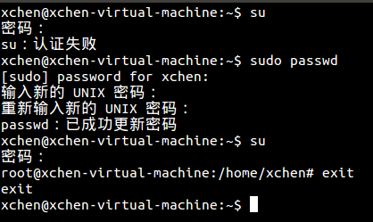
su：用户间切换
示例：
可能会遇到的问题：Ubuntu在普通用户想切换至root用户，执行su命令。输入密码之后提示“认证失败”。
安装Ubuntu之后root用户默认是被锁定状态，不允许su到root用户。

Slide 17

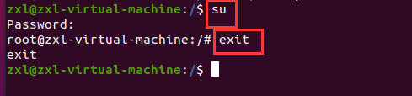
su：用户间切换
示例：
输入密码
普通用户
root用户
执行命令
提示符号发生改变
退出

Slide 18
常用命令
用户间切换
受限的特权
添加用户
删除用户
管理用户账户
查看用户信息
改变文件所有权
改变文件权限

Slide 19
sudo：受限的特权
sudo
sudo命令为super user do的缩写，允许系统管理员分配给普通用户一些合理的权限，让他们去执行一些只有超级用户或者其他特许用户才能完成的任务。
sudo的流程：当前用户切换到root（或指定用户），然后以root（或指定用户）身份执行命令，执行完成后，直接退回到当前用户。

Slide 20
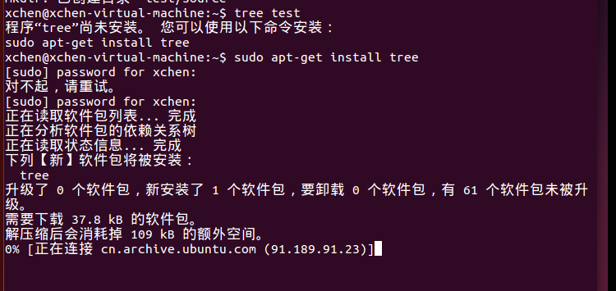
sudo：受限的特权
sudo举例
安装系统软件

Slide 21
sudo：受限的特权
sudo
sudo命令的格式如下：
sudo [选项] –u 用户 [命令]
选项 | 说明
-b | 在后台执行命令
-h | 显示帮助
-H | 将HOME环境变量设置为新身份的HOME环境变量
-k | 结束密码的有效期限
-l | 列出目前用户可执行与无法执行的命令
-p | 改变询问密码的提示符号
-s | 执行指定的shell
-u | 以指定的用户作为新的身份，即切换到指定用户。默认切换到root用户

Slide 22
sudo：受限的特权
sudo
说明：
①sudo命令可以视为受限的su，它可以使“部分”用户使用其它用户的身份执行命令。
②在使用sudo命令之前，需要通过修改/etc/sudoers文件，为当前用户配置要使用的权限。
③/etc/sudoers文件有一定的语法规范，为避免因修改后出现语法错误，应使用visudo命令打开文件进行修改。
④如下所示为/etc/sudoers文件中的一条配置信息，该信息设置了root用户可能任何情境下执行任何命令。
root ALL=(ALL) ALL

Slide 23
常用命令
用户间切换
受限的特权
添加用户
删除用户
管理用户账户
查看用户信息
改变文件所有权
改变文件权限

Slide 24
useradd：添加用户
useradd
Linux系统是一个多用户、多任务的系统，多个用户可同时对同一个Linux系统进行操作。一般情况下使用useradd命令添加用户，该命令的格式如下：
useradd [选项] 用户名
useradd命令只能以管理员身份运行，创建的用户都在“/etc/passwd”文件中。

Slide 25
useradd选项
useradd
选项 | 说明
-d | 指定用户登入时的目录
-c | 指定账户的备注文字
-e | 指定账号的有效期限
-f | 缓冲天数，密码过期时在指定天数后关闭该账号
-g | 指定用户所属组
-G | 指定用户所属的附加用户组
-m | 自动建立用户的登入目录
-r | 创建系统账号
-s | 指定用户的登陆shell
-u | 指定用户的用户ID。若添加-o选项，则用户ID可与其它用户重复

Slide 26
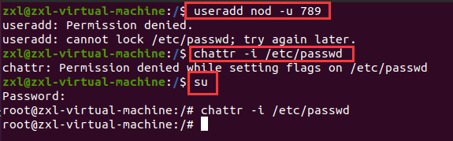
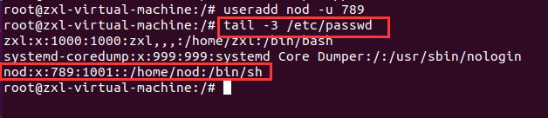
useradd：添加用户
示例：
useradd nod –u 789

Slide 27
groupadd：添加用户组
groupadd
默认情况下新建用户的用户组与用户名相同，在创建用户的同时被创建。主动添加用户组时使用的命令为groupadd，该命令的格式如下：
groupadd [选项] 用户名
创建的用户组都在“/etc/group”文件中。
选项 | 说明
-g | 指定新建用户组的组ID
-r | 创建系统用户组，组ID取值范围为1~499
-o | 允许创建组ID已存在的用户组

Slide 28
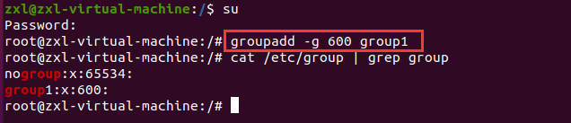
groupadd：添加用户组
示例：
groupadd -g 600 group1

Slide 29
常用命令
用户间切换
受限的特权
添加用户
删除用户
管理用户账户
查看用户信息
改变文件所有权
改变文件权限

Slide 30
userdel：删除用户
userdel
删除用户账号的命令为userdel，该命令可删除指定账户以及与账户相关的文件和信息。命令格式如下：
userdel [选项] 用户名
选项 | 说明
-f | 强制删除用户，即便该用户为当前用户
-r | 删除用户的同时，删除与用户相关的所有文件

Slide 31
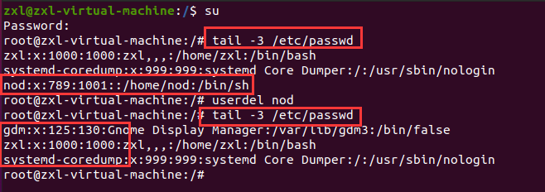
userdel：删除用户
userdel
示例：
userdel nod

Slide 32
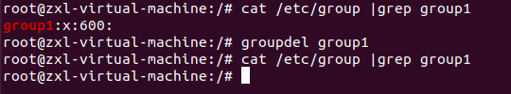
groupdel：删除用户组
groupdel
若要删除已存在的用户组，可使用groupadd命令，该命令的格式如下：
groupdel 参数
示例：
groupdel group1

Slide 33
常用命令
用户间切换
受限的特权
添加用户
删除用户
管理用户账户
查看用户信息
改变文件所有权
改变文件权限

Slide 34
passwd：更换口令
passwd
设置用户密码的命令是passwd，该命令用于设置用户的认证信息，包括用户密码、密码有效期等，命令的格式如下：
passwd [选项] 用户名
系统管理员可以修改所有用户的密码，普通用户只能修改自己的密码。
选项 | 说明
-l | 锁定密码，锁定后密码失效，无法登陆（新用户默认锁定）
-d | 删除密码，仅系统管理员可使用
-S | 列出密码相关信息，仅系统管理员可使用
-f | 强行执行

Slide 35
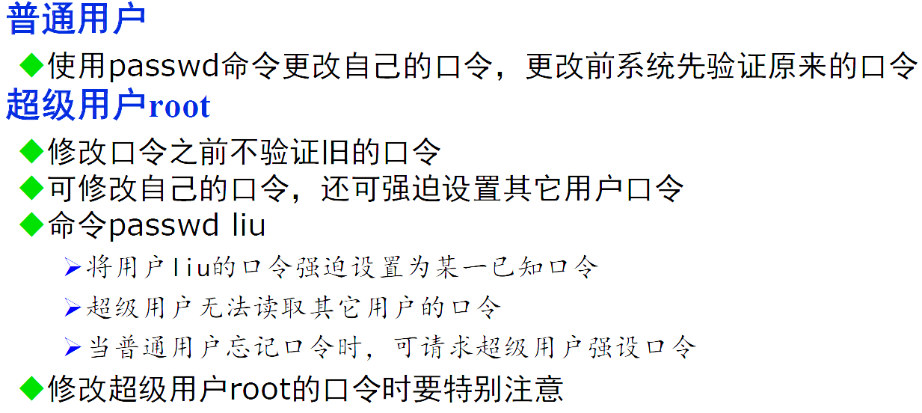
passwd：更换口令

Slide 36
passwd：更换口令
passwd
示例
sudo passwd

Slide 37
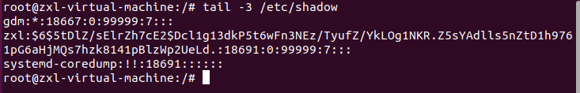
passwd：更换口令
passwd
说明：
①root用户可随意修改密码，即便出现警告，也可成功保存。
②普通用户在设置密码时应尽量复杂，避免与用户名相同。
③修改当前登陆账户的密码时，可缺省用户名。
④用户密码保存在“/etc/shadow”文件中。

Slide 38
usermod：管理用户账号
usermod
修改用户账号信息，即修改账号的属性，如用户ID、主目录、用户组、登陆shell等。修改用户账号信息的命令为usermod，其命令格式如下：
usermod 选项 用户名

Slide 39
usermod选项
usermod
选项 | 说明
-c | 修改用户账号的备注信息
-d | 修改用户的登入目录
-e | 修改账号的有效期限
-f | 修改缓冲天数，即修改密码过期后关闭账号的时间
-g | 修改用户所属组
-l | 修改用户账号名称
-L | 锁定用户密码，使密码失效
-s | 修改用户登陆后使用的shell
-u | 修改用户ID
-U | 解除密码锁定

Slide 40
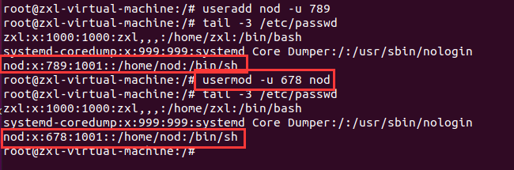
usermod：管理用户账号
usermod
示例：
usermod –u 678 nod

Slide 41
常用命令
用户间切换
受限的特权
添加用户
删除用户
管理用户账户
查看用户信息
改变文件所有权
改变文件权限

Slide 42

id：查看用户信息
id
id命令用于查看用户的UID、GID及其所属的组。这个命令以用户名作为参数，使用不带任何参数的id命令显示当前登录用户的信息
id 用户名

Slide 43
常用命令
用户间切换
受限的特权
添加用户
删除用户
管理用户账户
查看用户信息
改变文件所有权
改变文件权限

Slide 44
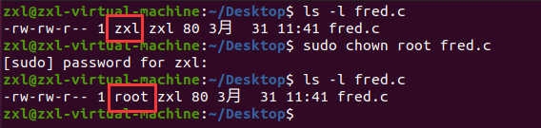
chown：改变文件所有权
chown
命令原意：change the owner of file
命令功能：变更文件或目录的所有者
命令格式：chown 用户 文件或目录
示例：chown root fred.c

Slide 45
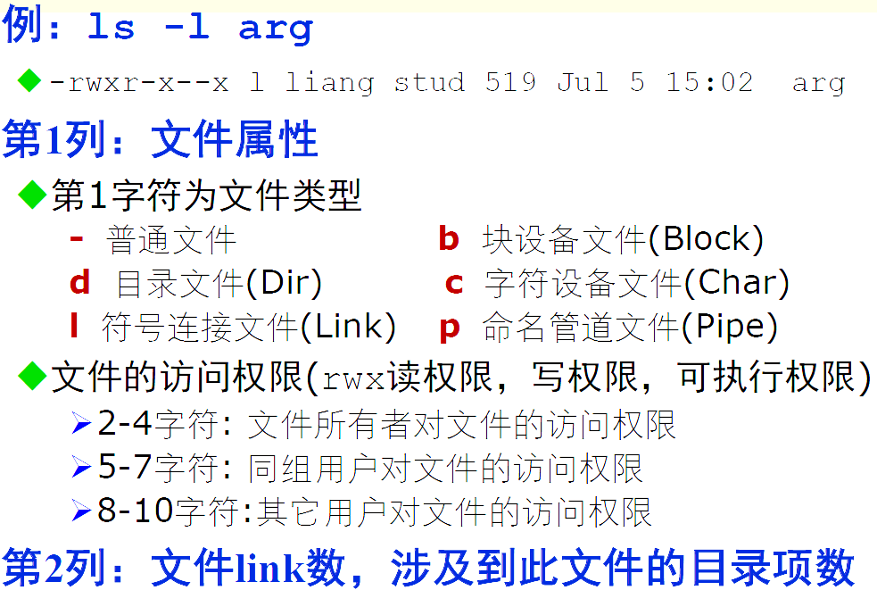
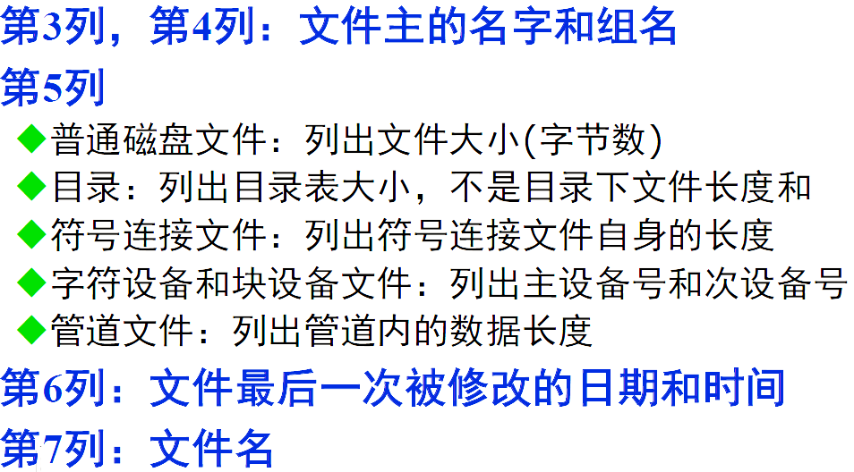
ls选项-l长格式列表

Slide 46
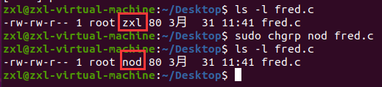
chgrp：改变文件所有权
chgrp
命令原意：change file group
命令功能：变更文件或目录的所有者
命令格式：chgrp 更改文件过目录的所属组
示例：chgrp nod fred.c

Slide 47
常用命令
用户间切换
受限的特权
添加用户
删除用户
管理用户账户
查看用户信息
改变文件所有权
改变文件权限

Slide 48
改变文件权限
根据用户与文件的关系，Linux系统中将用户分为文件或目录的拥有者、同组用户、其他组用户和全部用户；又根据用户对文件的权限，将用户权限分为读取权限（read）、写入权限（write）和执行权限（execute）。
权限 | 对应字符 | 文件 | 目录
读权限 | r | 可查看文件内容 | 可以列出目录中的内容
写权限 | w | 可修改文件内容 | 可以在目录中创建、删除文件
执行权限 | x | 可执行该文件 | 可以进入目录

Slide 49
chmod：改变文件权限
chmod
命令原意：change the permissions mode of file
命令功能：变更文件或目录的权限
命令格式：chmod {augo}{+-=} 文件或目录
  augo：文件属主：u
  文件属组：g
  其他人： o
  所有人： a

Slide 50

chmod：改变文件权限
chmod
命令原意：change the permissions mode of file
命令功能：变更文件或目录的权限
命令格式：chmod {augo}{+-=} 文件或目录
示例：chmod u+x,g-w fred.c

Slide 51
用户和用户组管理
su/sudo：用户间切换
useradd：添加用户
groupadd：添加用户组
userdel：删除用户
groupdel：删除用户组
passwd：更换口令
usermod：管理用户账号
id：查看用户信息
chown/chgrp：改变文件所有权
chmod：改变文件权限

Slide 52
实践任务三：
命令的使用
新建用户user1，指定其用户ID为666，工作目录为/home/user1，所属组为group1。创建完成后打印该用户的用户信息和组信息。
更改用户user1的ID为888
在用户家目录下创建一个文件，更改属主对文件的权限为可读可写可执行

Slide 53


